Slide 1
Обучающий семинар по работе в АИС «Межвед ЛО» для органов исполнительной власти Ленинградской области
Докладчики: Кулева Екатерина Дмитриевна, ведущий специалист отдела стратегических проектов Комитета цифрового развития Ленинградской области Нестеров Алексей Николаевич, заведующий сектором технической поддержки государственных услуг ГКУ ЛО «ОЭП»

Slide 2
Формат семинара
2

Slide 3
1
АИС «Межвед ЛО» работает медленно : открытие дел и запросов.
Авторы вопроса: Управление ветеринарии ЛО; Комитет по физической культуре и спорту ЛО; Комитет по сохранению культурного наследия ЛО; Управление ЛО по государственному техническому надзору и контролю; Комитет по социальной защите населения ЛО; Комитет экономического развития и инвестиционной деятельности ЛО
В 2024 году в рамках работ по развитию ГИС ЛО «Цифровая платформа «Госуслуги» запланирован реинжиниринг архитектуры АИС «Межвед ЛО» для последующей модернизации алгоритмов обработки больших массивов данных и повышения производительности Платформы.
3

Slide 4
2
Реализован ли в настоящий момент в АИС «Межвед ЛО» вид сведений ФНС «Закрытые сведения из ЕГРИП по запросам органов государственной власти, имеющих право на получение закрытых сведений»? Возможно ли получить доступ к нему доступ?
Автор вопроса: Комитет ЛО по транспорту
Вид сведений ФНС «Закрытые сведения из ЕГРИП по запросам органов государственной власти, имеющих право на получение закрытых сведений» на данный момент в разработке. Срок реализации – октябрь 2023 г.
4

Slide 5
3
Ответы на межведомственные запросы приходят только на 4-5 день после направления, хотя через «Интернет» это занимает несколько секунд (например, запросы в ФНС на получение выписки «Интернет» выдает сразу)
Автор вопроса: Управление ЛО по государственному техническому надзору и контролю
В соответствии с 210-ФЗ срок ответа на межведомственный запрос посредством СМЭВ составляет 5 рабочих дней, начиная со следующего дня после получения запроса федеральным ведомством.
5

Slide 6
4
Направили запросы в МВД РФ. Ответы на запросы содержали следующие значения: «Бизнес данные сообщения не соответствуют виду сведений Detail exception message: SMEV-403: Бизнес данные сообщения не соответствуют виду сведений», либо «Ошибка», либо «Информация о паспорте не найдена». При этом паспорт действительный.
Автор вопроса: Управление ЛО по государственному техническому надзору и контролю
Необходимо сообщать в тех.поддержку АИС «Межвед ЛО» номера сформированных запросов для проверки их обработки и выявления причин ошибки.
Ответ на запрос «данные не найдены» является валидным и полностью соответствует форматам видов сведений МВД РФ для тех случаев, когда указанная в запросе информация отсутствует в базе данных МВД РФ.
Возможные причины:
данные заполнены не в соответствии с рекомендациям заполнения запросов МВД РФ;
данные в действительности отсутствуют в базе данных МВД РФ (ответственность за наполнение и актуальность баз данных возложена на МВД РФ);
данные заполнены с опечатками.
6

Slide 7
5
До сих пор отсутствует интеграция АИС с программой Гостехнадзор «Эксперт», в частности МФЦ, хотя эти работы должны были быть выполнены в 1 квартале 2021 года. Это ведет к неудобству в работе сотрудников, которым приходится принимать заявки и в АИС, и Гостехнадзор «Эксперт».
Автор вопроса: Управление ЛО по государственному техническому надзору и контролю
В апреле 2023 года в рамках инцидента № 7725 от Управления Гостехнадзора ЛО было получено подтверждение работоспособности интеграции.
В части взаимодействия с МФЦ необходима уточняющая информация.
7

Slide 8
6
При направлении заявок заявителем через РПГУ они поступают в АИС «Межвед ЛО» и в Гостехнадзор «Эксперт». Если заявку нельзя взять в работу в Гостехнадзор «Эксперт», то приходится брать ее в работу в АИС «Межвед ЛО» и отрабатывать ее там. При этом в Гостехнадзор «Эксперт» не происходит ее автоматическое закрытие: нужно войти в Гостехнадзор «Эксперт» (когда будет устранена ошибка и можно будет открыть заявку) и там ее закрыть. Происходит двойная работа.
Автор вопроса: Управление ЛО по государственному техническому надзору и контролю
Проблема некорректной обработки входящих дел на стороне Гостехнадзор «Эксперт».
8

Slide 9
7
Не работает фильтр по дате обращения (с … по …)
Автор вопроса: Комитет по социальной защите населения ЛО
Проблема устранена подрядчиком 03.08.2023 года в рамках инцидента № 8693.
9

Slide 10
8
В услугах «висят» давно обработанные услуги и накапливаются. Автоматического перемещения обработанных услуг в архив не производится.
Автор вопроса: Комитет по социальной защите населения ЛО
Дела перемещаются в архив автоматически после принятия решения и закрытии дела в АИС «Межвед ЛО».
10

Slide 11
9
Отсутствует межведомственное взаимодействие с ФНС: не поступают межведомственные запросы об отсутствии (наличии) задолженности у юридических лиц, выписка из ЕГРЮЛ, информация о постановке на налоговый учет организации.
Автор вопроса: Комитет экономического развития и инвестиционной деятельности Ленинградской области
Согласно уведомлению ФНС России на федеральном новостном портале СМЭВ, с 22.03.2023 возможны сбои в работе видов сведений ФНС в связи с переходом на Единый налоговый платёж.
По состоянию на 08.08.2023 проблематика сохраняется в ряде случаев: исходящие запросы от ЛО успешно регистрируются в федеральной очереди СМЭВ ведомственной системы ФНС России, однако ответ от системы ФНС России пользователям АИС «Межвед ЛО» не поступает.
11

Slide 12
10
Отсутствует межведомственное взаимодействие с Росреестром (нет возможности получить сведения по объектам недвижимости (выписка из ЕГРН).
Автор вопроса: Комитет экономического развития и инвестиционной деятельности Ленинградской области
Виды сведений группы «Прием обращений в ФГИС ЕГРН» в настоящее время находятся на доработке.
Созданы инциденты в Ситуационном центре Минцифры РФ для установления проблемы.
Текущий статус: с 17.02.2023 ведется переписка с Росреестром по определению технических мероприятий для последующей доработки АИС «Межвед ЛО».
12

Slide 13
11
Предложение рассмотреть возможность межведомственного взаимодействия с Роспотребнадзором с целью получения сведений (уведомление о начале осуществления отдельных видов предпринимательской деятельности).
Автор вопроса: Комитет экономического развития и инвестиционной деятельности Ленинградской области
Вид сведений «Получение сведений из Реестра уведомлений о начале осуществления отдельных видов предпринимательской деятельности» в настоящее время отсутствует в продуктивной среде СМЭВ и недоступен для подключения.
13

Slide 14
Справочная информация
12
Официальный сайт КЦР ЛО
раздел АИС «Межвед ЛО»
ссылка: https://ksi.lenobl.ru/ru/activities/ais-mezhved-lo/
Обратная связь
Форма обратной связи на портале АИС «Межвед ЛО»
Телефон: (812) 655-11-01
Адрес электронной почты: smev@lenreg.ru
14

Slide 15
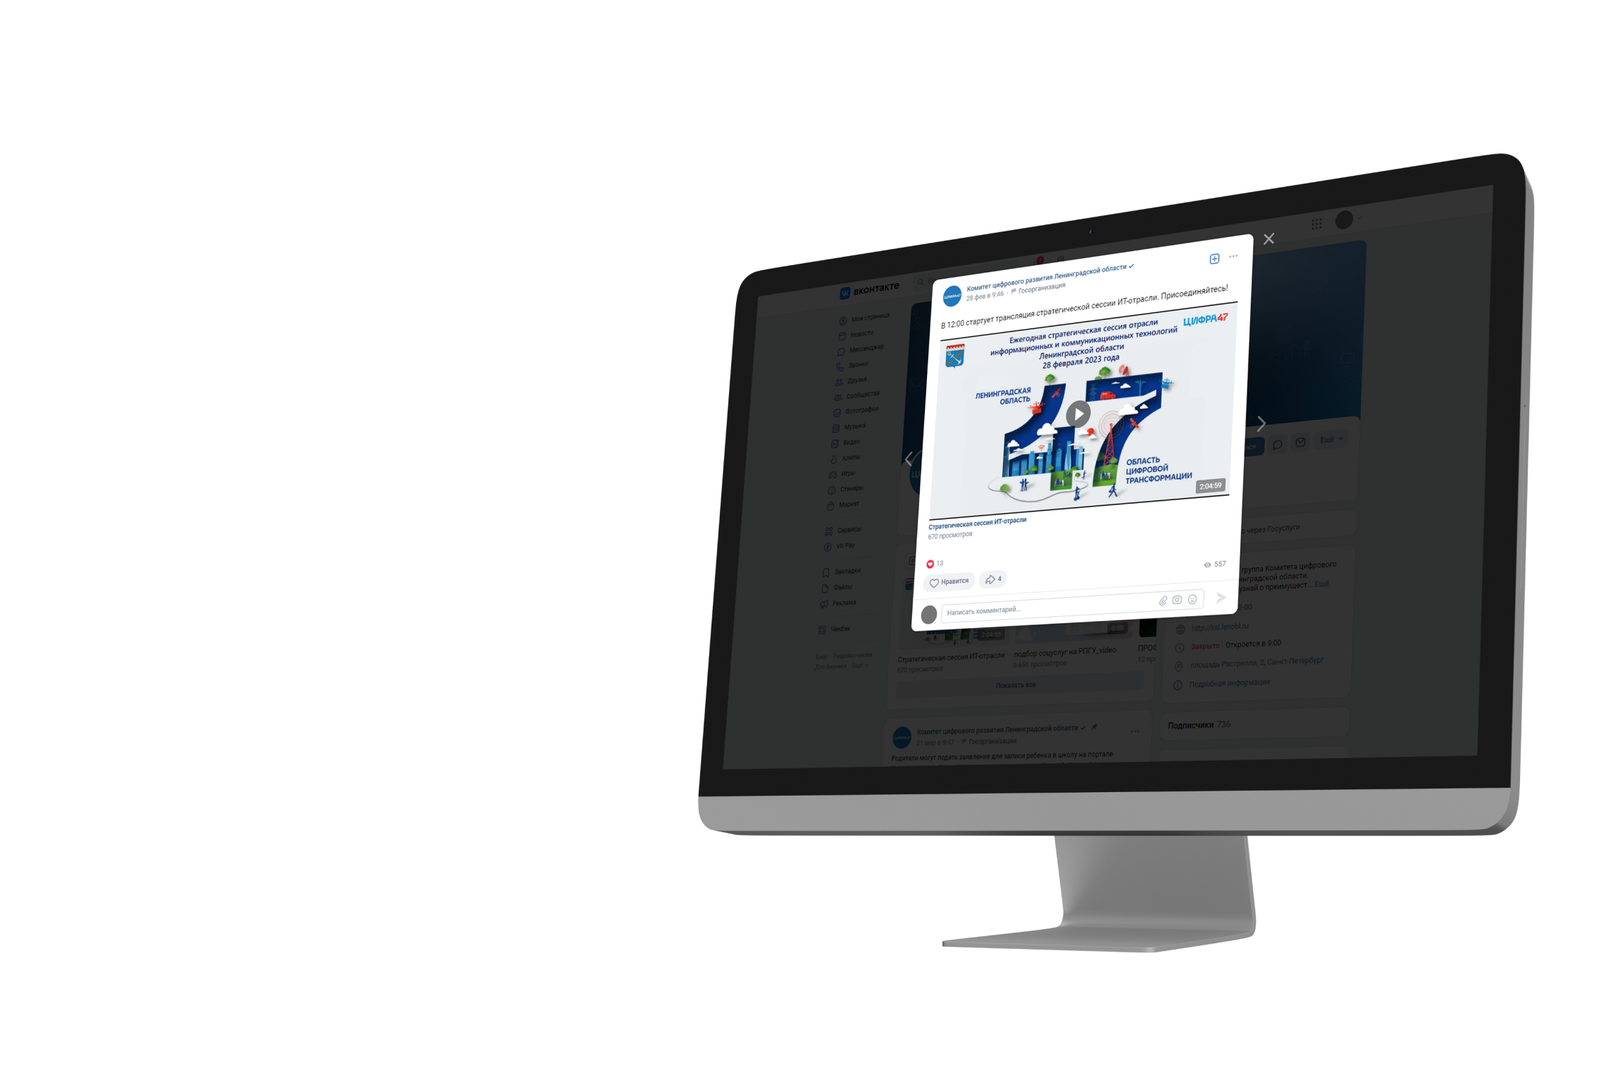
Спасибо за внимание
ТЕЛЕГРАМ-КАНАЛ
Приглашаем подписаться на Телеграм-канал цифрового блока 47-го региона "Цифра47"
15

